Slide 1



第六章
社会主义的发展及其规律
马克思主义基本原理

Slide 2

学习
目标
通过本章的学习，学生能够了解社会主义五百年的发展历程，把握科学社会主义基本原则，认识经济文化相对落后国家建设社会主义的必然性和长期性，明确社会主义发展道路的多样性，遵循社会主义在实践中开拓前进的发展规律，以昂扬奋进的姿态推进社会主义事业走向光明未来。

Slide 3

重点
难点
1.社会主义五百年的历史进程
1.科学社会主义基本原则与中国
特色社会主义
2.科学社会主义基本原则
3.经济文化相对落后国家建设社会
主义的长期性
2.社会主义在实践中开拓前进
4.社会主义发展道路的多样性

Slide 4

第一节
社会主义五百年的历史进程
目 录
第二节
科学社会主义基本原则
CONTENTS
在实践中探索现实社会主义的发展规律
第三节

Slide 5
完美社会？
人人生活富足
人人平等
没有阶级
所有人做着自己想做的事情
实现个人全面发展
人人遵纪守法
生活安定和谐
保障体系完善
人与自然和谐共处
……
每一代人心中都有自己认为的完美社会

Slide 6


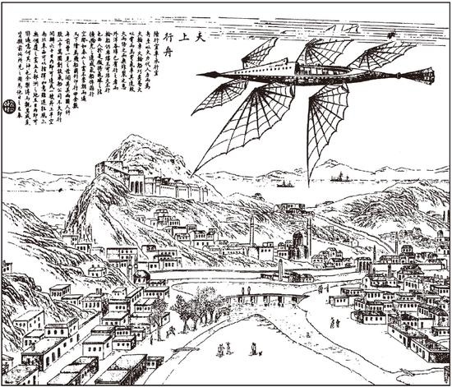
前人对完美社会也做过无数次构想
陶渊明（约365—427）的桃花源
康有为（1858—1927）的理想国
柏拉图（前427—前347）的理想国
Notes:
柏拉图的《理想国》是近代“乌托邦”思想的源头，柏拉图笔下的理想国是一个美丽的城邦，那里男女平等，要在守卫者这个阶层里面取消私有制，实现共产共妻共子，最后，要让哲学家来统治这个城邦。
陶渊明笔下的完美世界是安宁和乐，自由平等的世界。
康有为的理想国必须废除“国家”，可以先从各国“大联合”做起；所有人种都须“进化”为白人；父母与孩子必须隔绝，使其互不相识，以便彻底摧毁家庭；必须剥夺所有人的私产，凡农业、工业、商业，都应该“公有”“公办”

Slide 7

托马斯·莫尔的完美社会——乌托邦
那里景色迷人；农田麦浪翻滚，稻谷金黄；人们在公共食堂吃饭；每天工作6小时、睡眠8小时；房子每十年抽签调换一次……
在那里，没有私有财产和剥削现象，城乡之间没有对立，人们有计划地从事生产，不需要商品、货币和市场，实行按需分配。黄金用来制作马桶，用来做镣铐……
托马斯·莫尔（1478—1535）的乌托邦

Slide 8

这个地方就是乌托邦岛，托马斯·莫尔眼中的完美世界。而这个世界就像是它的拉丁语意思一样——“乌有之乡”，是一个不存在的世界。
你觉得这样的社会会存在吗？

Slide 9


第一节
社会主义五百年的历史进程

Slide 10
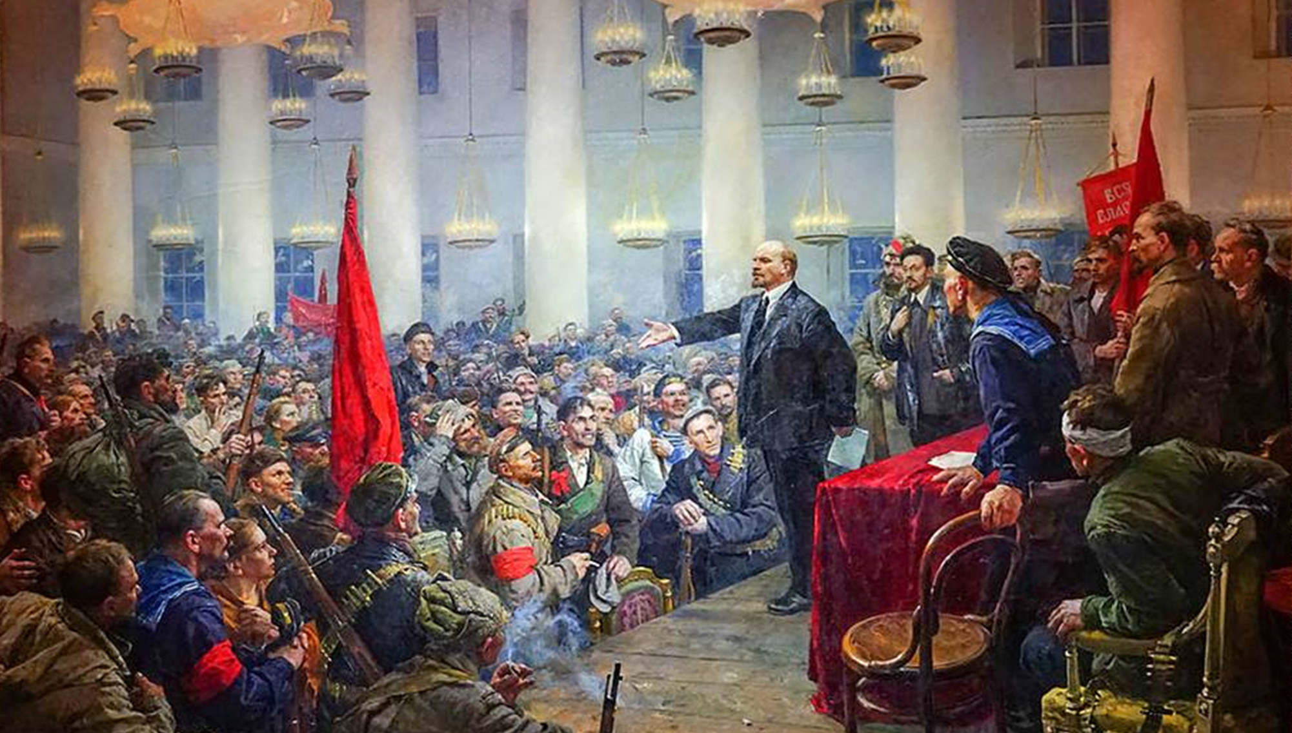
一 /
社会主义从空想到科学
二 /
社会主义从理想到现实
三 /
社会主义从一国到多国
目 录
社会主义在中国焕发出强大
生机活力
四 /
Contents

Slide 11
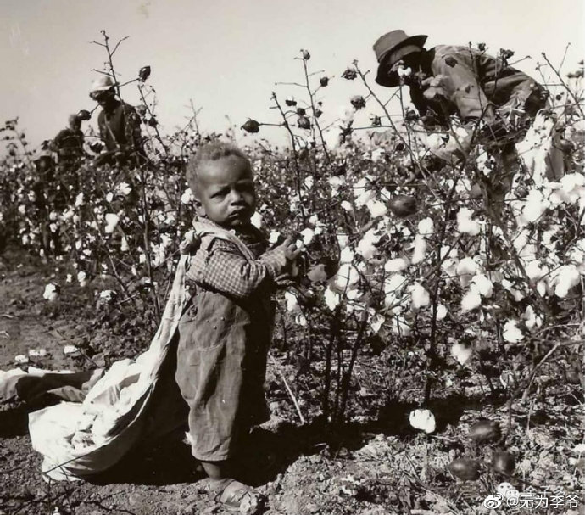
一、社会主义从空想到科学
空想社会主义产生于16世纪初期，到19世纪上半叶达到顶峰。
回想一下，空想社会主义产生的社会背景是什么样的？
封建主义生产方式 资本主义生产方式

Slide 12
一、社会主义从空想到科学
（一）空想社会主义发展阶段
16—17世纪
18世纪
19世纪初期
早期空想
社会主义
空想平均
共产主义
批判的空想社会主义

Slide 13
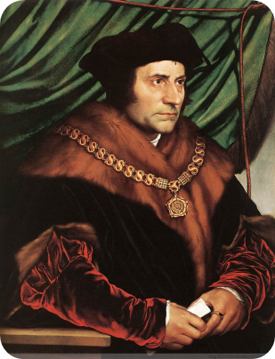

一、社会主义从空想到科学
（一）空想社会主义发展阶段
16—17世纪的早期空想社会主义
家庭手工业阶段
采用文学形式，揭露资本主义的罪恶。主张公有制、人人劳动、按需分配。
托马斯 ∙ 莫尔
《乌托邦》
托马斯 ∙ 康帕内拉
《太阳城》

Slide 14
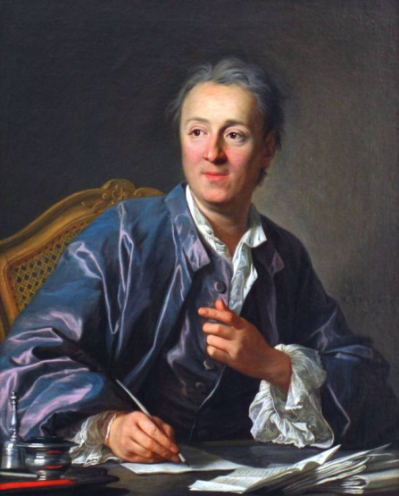
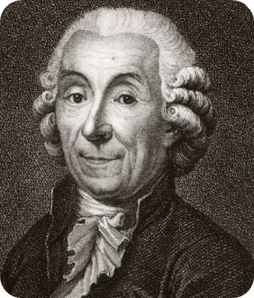
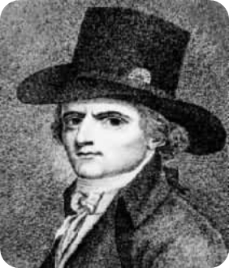
一、社会主义从空想到科学
（一）空想社会主义发展阶段
18世纪的空想平均共产主义
工场手工业阶段
其认识进入理论探讨和论证阶段，以法律条文的形式阐述了理想社会的纲要和原则。
摩莱里
《自然法典》
马布利
“理性社会主义”
巴贝夫
“平等共和国”

Slide 15
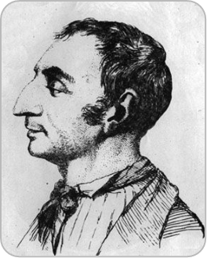
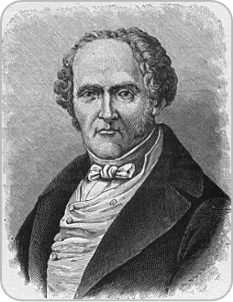
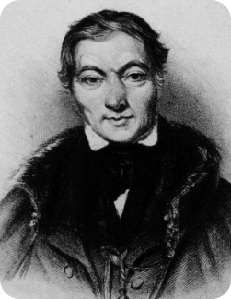
一、社会主义从空想到科学
（一）空想社会主义发展阶段
19世纪的批判的空想社会主义
机器大工业阶段
昂利·圣西门
“实业制度”
沙尔·傅立叶
“和谐社会”
罗伯特·欧文
共产主义试验
科学社会主义的直接思想来源

Slide 16
一、社会主义从空想到科学
（二）空想社会主义的历史贡献和局限性
贡 献
对资本主义旧制度的辛辣批判，包含着许多切中要害的见解
对社会主义新制度的描绘，闪烁着诸多天才的火花
是早期无产阶级意识和利益的先声
空想社会主义为什么“空” ？

Slide 17
一、社会主义从空想到科学
（二）空想社会主义的历史贡献和局限性
局限性
空想社会主义“没有能够指出真正的出路。它既不会阐明资本主义制度下雇佣奴隶制的本质，又不会发现资本主义发展的规律，也不会找到能够成为新社会的创造者的社会力量”（列宁语）。
不是科学的思想体系

Slide 18
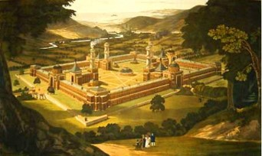


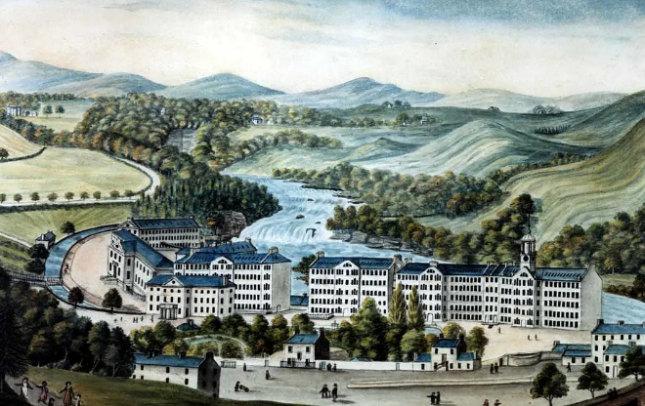
欧文身体力行的“新和谐公社”
苏格兰新拉纳克大棉纺厂
工厂为学徒工提供免费吃住、两套服装和免费教育
将工人每天工作时间从13小时缩短到10小时
设立托儿所、幼儿园（世界上第一所幼儿园）和学校
提高工人工资，工厂暂时停止，工资也照付
开办了一家商店，出售物美价廉的商品
……

Slide 19

欧文身体力行的“新和谐公社”
印第安纳州“新和谐公社”
5岁到7岁的儿童无条件上学
财产公有
成年人享有平等权利
公社成员劳动的目的是满足本社成员需要
……
然而，因为生产少而消费多，4年后，“新和谐公社”破产
这个社会好吗？既然好，那么“新和谐公社”为什么会破产？
Notes:
“新和谐公社”处在整个资本主义的重重包围之中，难以违背当时的生产力和生产关系发展，所以必然导致失败；“新和谐公社”违背了生产规律，无法满足公社成员劳动目的和生活需要，所以必然失败；当时社会中人们的思想觉悟不高，也会导致失败。

Slide 20

一、社会主义从空想到科学
（三）马克思和恩格斯创立科学社会主义学说
唯物史观——深刻揭示了人类历史发展的一般规律，克服了空想社会主义者不懂历史规律的根本缺陷。
剩余价值学说——深刻揭示了资本家剥削工人的秘密，科学论证了无产阶级肩负的推翻资本主义旧世界、建设社会主义新世界的历史使命。

Slide 21
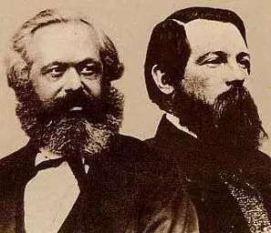
一、社会主义从空想到科学
（三）马克思和恩格斯创立科学社会主义学说
科学论证了社会主义代替资本主义的历史必然性
阐明了无产阶级的历史使命
提出了无产阶级革命斗争的战略策略
科学预见了未来社会的基本特征
提出了从资本主义社会向共产主义社会过渡时期的理论
创立了科学社会主义学说
实现了社会主义从空想到科学的伟大飞跃

Slide 22
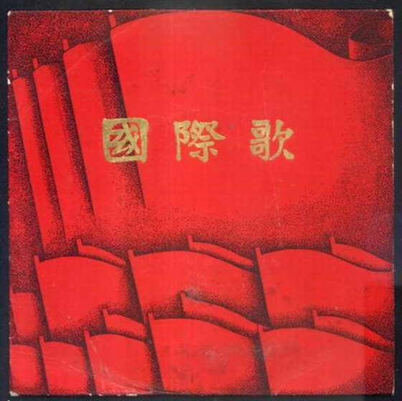
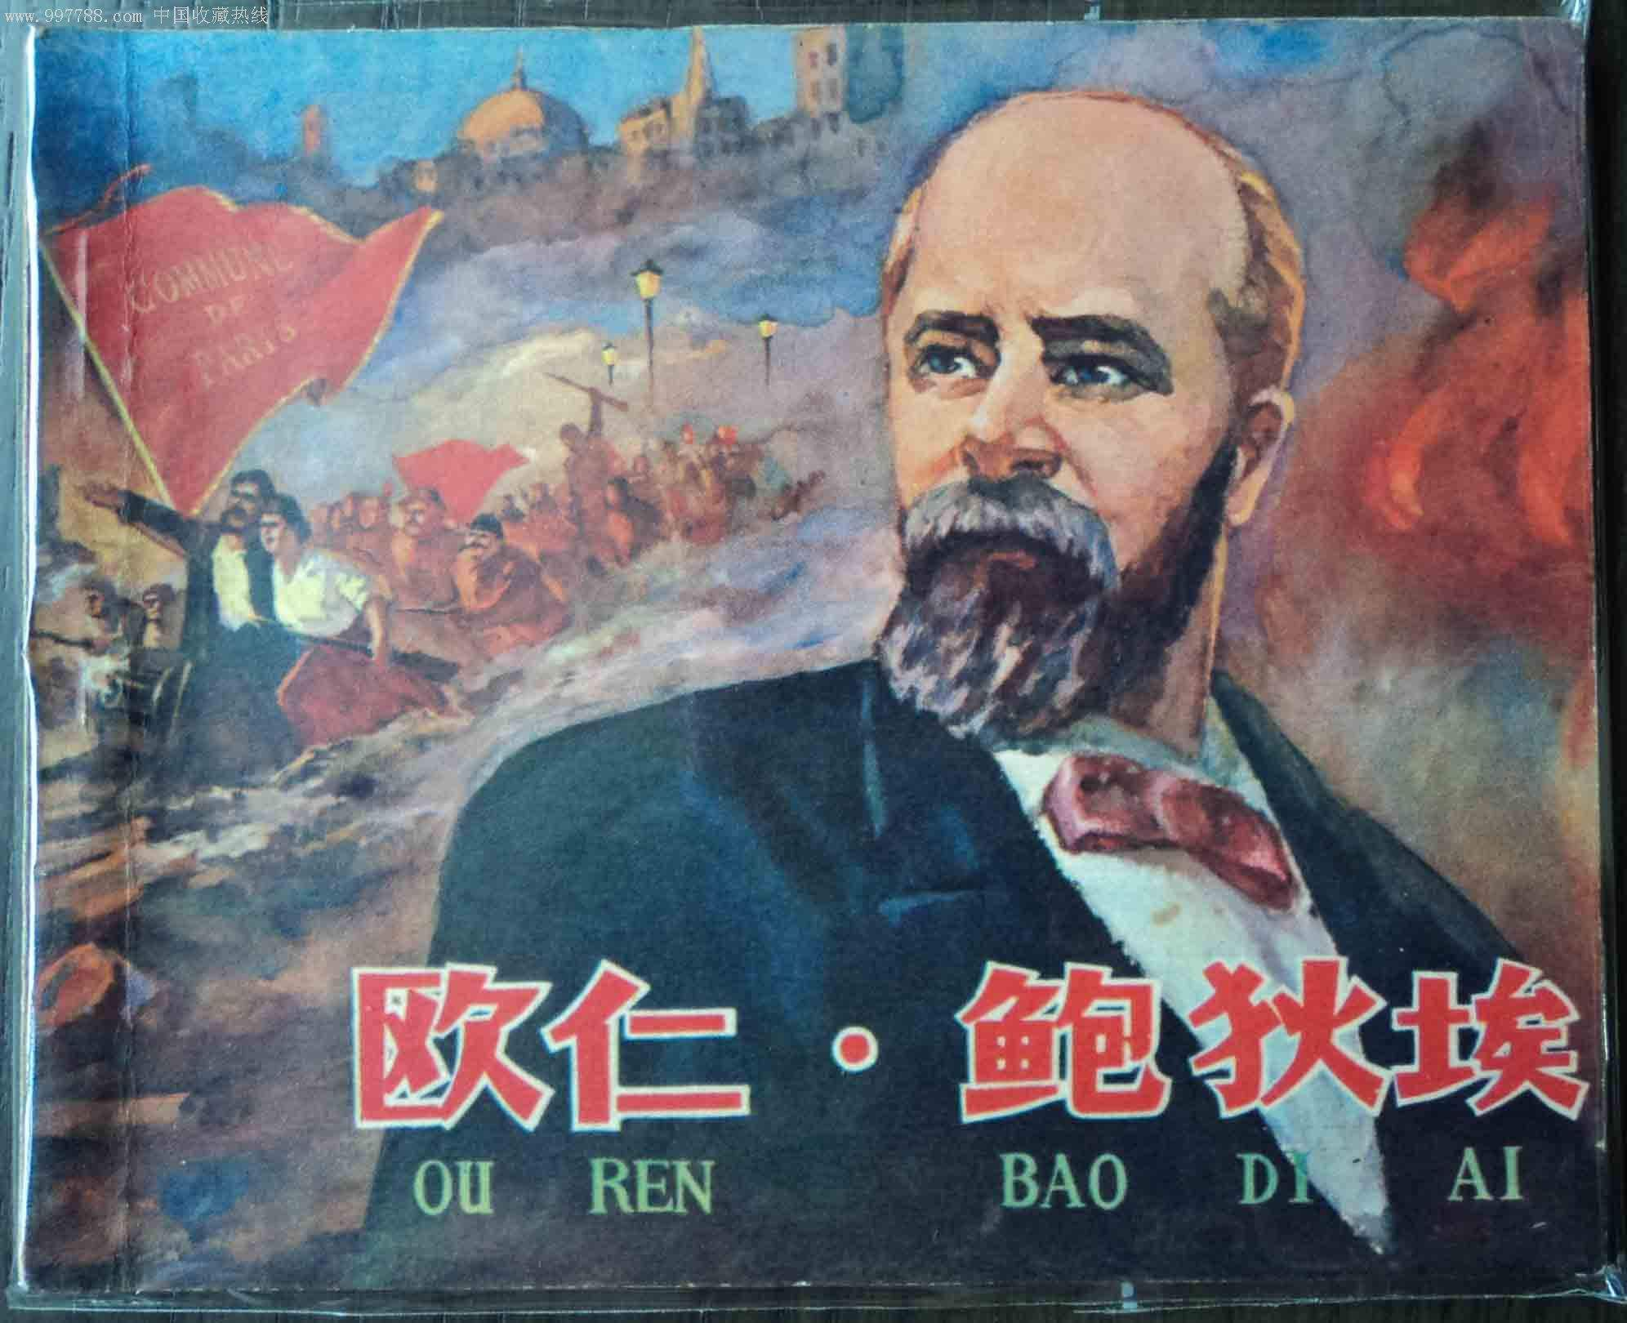


二、社会主义从理想到现实
（一）第一国际与巴黎公社
欧仁·鲍狄埃
Eugène Edine Pottier
1816.10.4—1887.11.6
《国际歌》词作者
燃！清华中外师生唱响多语种《国际歌》

Slide 23
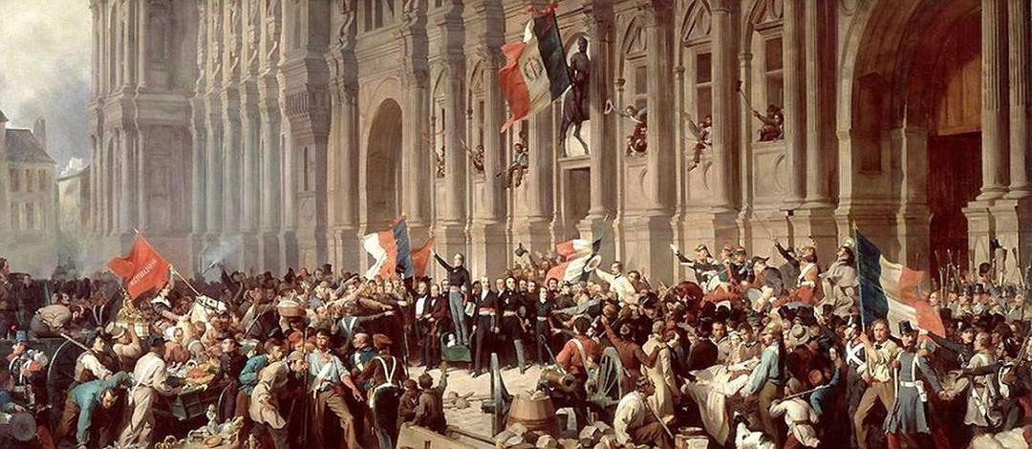
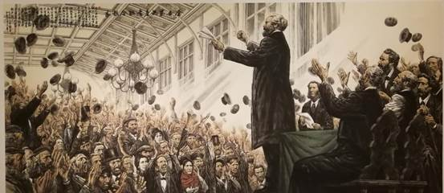
二、社会主义从理想到现实
（一）第一国际与巴黎公社
科学社会主义自产生以后，逐步与工人运动相结合。
1848年革命
1864年第一国际成立
第一国际促进了马克思主义的传播及其与国际工人运动的结合，初步确立了马克思主义在工人运动中的指导地位。

Slide 24
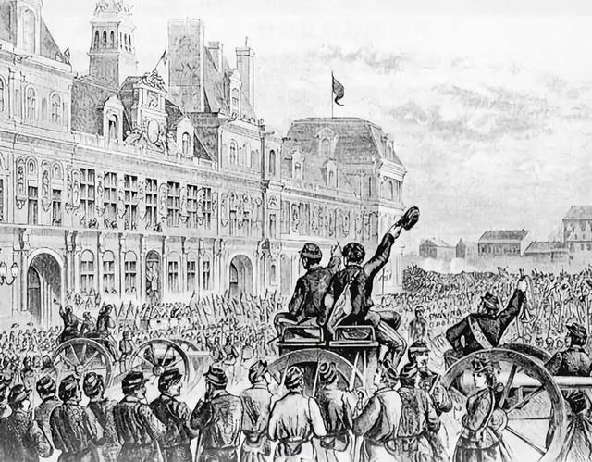
二、社会主义从理想到现实
（一）第一国际与巴黎公社
马克思、恩格斯总结巴黎公社经验：
无产阶级革命取得成功并保持胜利果实的首要条件是要有革命的武装
必须打碎旧的国家机器，建立无产阶级的新型国家
无产阶级政权是为人民服务的机关
必须建立无产阶级政党，发挥党的政治领导作用
1871年巴黎公社革命
（72天后失败）
巴黎公社对马克思主义形成的影响

Slide 25
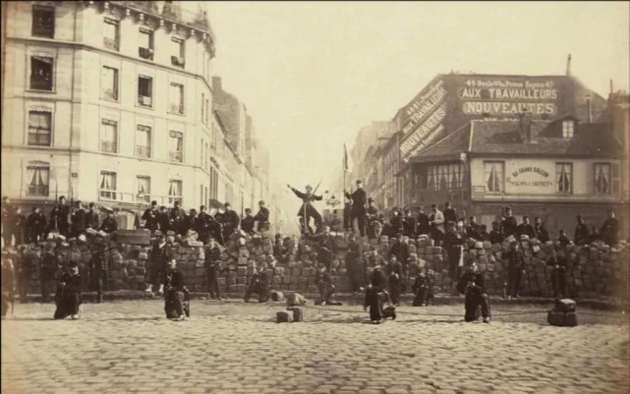
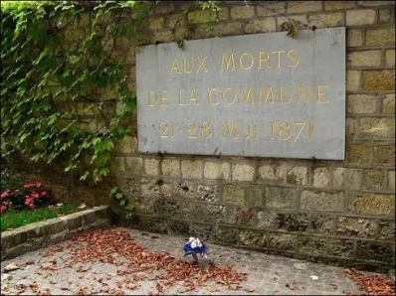
巴黎公社——第一个无产阶级政权
1871年3月18日凌晨，巴黎工人在国民自卫军中央委员会领导下击溃了法国政府军，举行武装起义，占领了巴黎市政府。自卫军首先占领市政厅，升起鲜艳的革命红旗，官兵们高呼“巴黎公社万岁”！巴黎公社革命取得了胜利，国民自卫军中央委员会成为实际上的临时革命政府。3月28日，新当选的公社委员朗维埃庄严宣布：“我以人民的名义，宣告公社成立！”人类历史上第一个无产阶级政权诞生了。

Slide 26
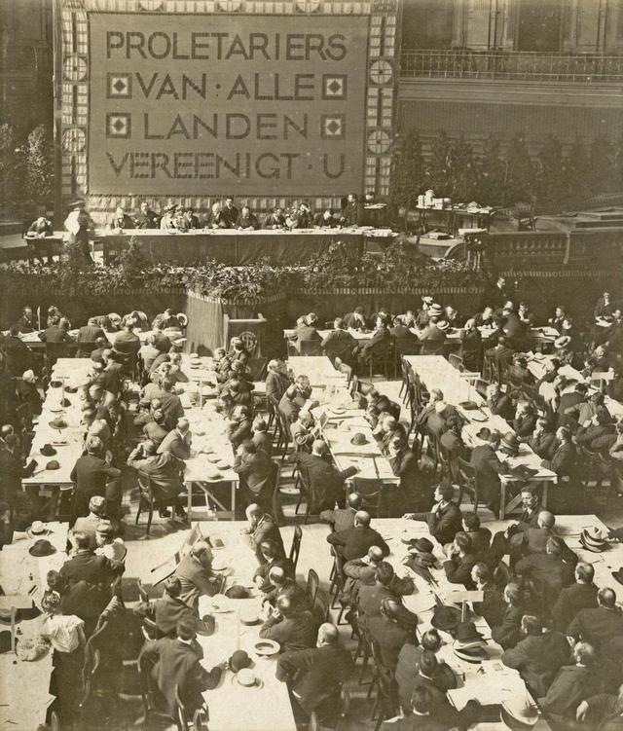
二、社会主义从理想到现实
（一）第一国际与巴黎公社
伯恩施坦修正主义
反对无产阶级革命，主张通过和平的议会斗争和改良措施，使资本主义“和平长入”社会主义。
1889年7月，在恩格斯指导下，第二国际诞生
第二国际解体

Slide 27
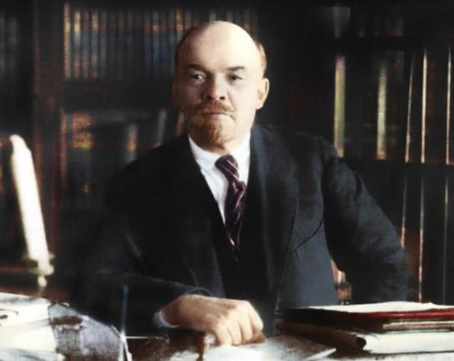
二、社会主义从理想到现实
（二）十月革命胜利与第一个社会主义国家的建立
列宁是坚定的马克思主义者。他在同第二国际机会主义的斗争中捍卫了马克思主义，并结合新的时代条件和俄国实际，制定了无产阶级革命的战略策略，丰富和发展了马克思主义。

Slide 28
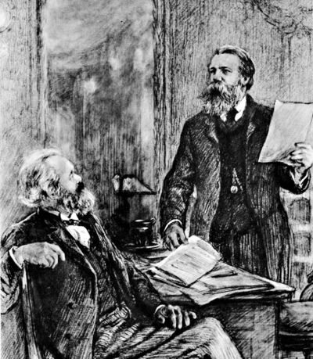
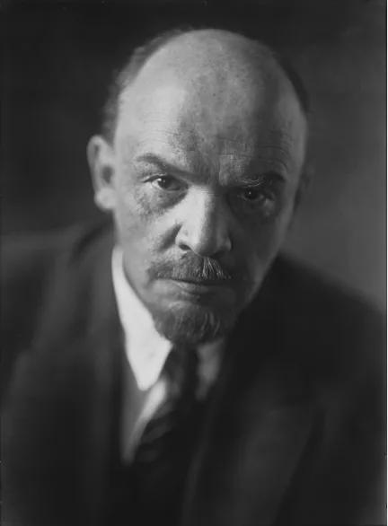
二、社会主义从理想到现实
（二）十月革命胜利与第一个社会主义国家的建立
1.列宁提出“一国或数国首先胜利”论
自由竞争的资本主义时代——无产阶级革命至少将在几个主要的资本主义国家同时发生。
垄断资本主义阶段——社会主义革命可以首先在一个或者几个国家获得胜利。
社会主义可能在经济文化相对落后的俄国首先取得胜利

Slide 29
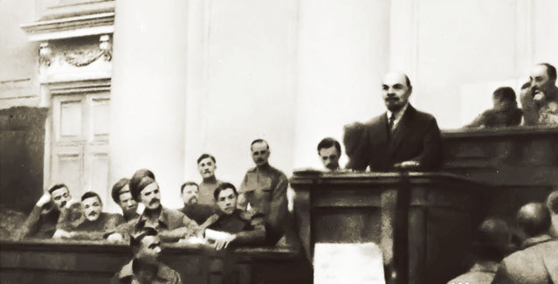
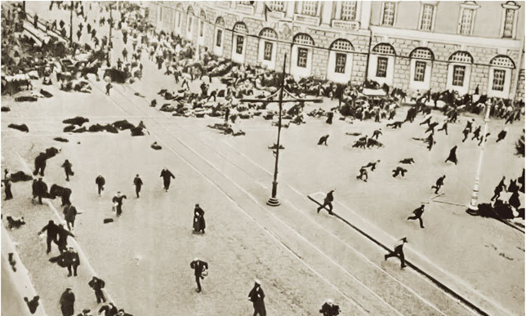
二、社会主义从理想到现实
（二）十月革命胜利与第一个社会主义国家的建立
2.十月革命的胜利
1917年4月17日，列宁在塔夫利达宫宣读并逐条讲解了《四月提纲》。提出了继续革命、由民主革命向社会主义革命转变的方针
1917年7月17日，彼得格勒50多万人参加示威活动，临时政府急忙调派军队进行血腥镇压，史称“七月事变”

Slide 30
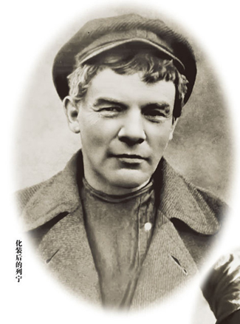
二、社会主义从理想到现实
（二）十月革命胜利与第一个社会主义国家的建立
2.十月革命的胜利
七月事变后，资产阶级临时政府实行白色恐怖。7月22日深夜，列宁化装后乘火车到达拉兹利夫
这是谁

Slide 31
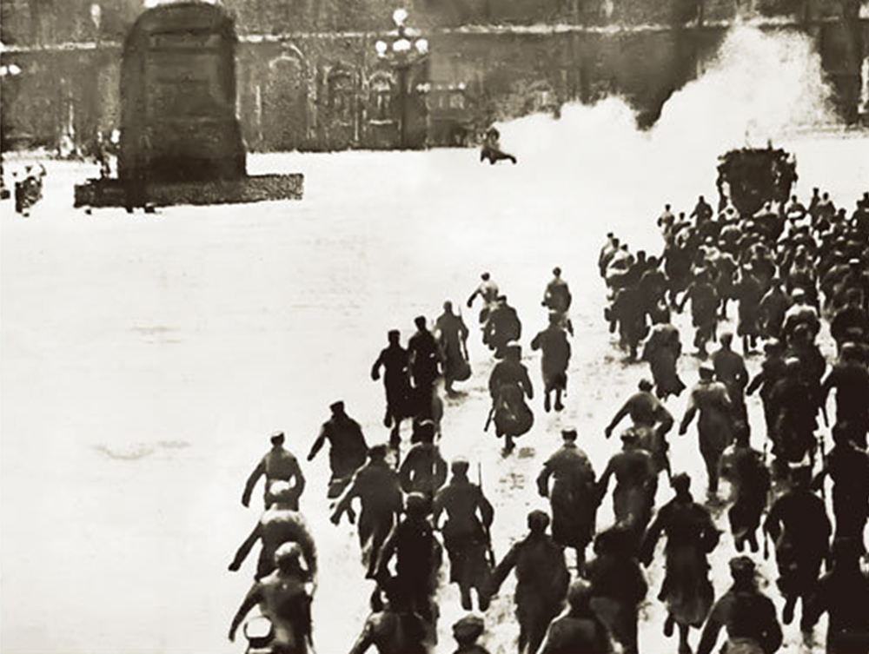


伟大十月社会主义
革命的胜利

Slide 32

二、社会主义从理想到现实
（二）十月革命胜利与第一个社会主义国家的建立
2.十月革命的胜利
俄国十月革命的胜利，证实了社会主义革命有可能首先在一个或者几个国家内取得胜利的科学论断，也表明，经济文化相对落后的国家在特定的历史条件下，可以率先建立起社会主义制度。

Slide 33
二、社会主义从理想到现实
（二）十月革命胜利与第一个社会主义国家的建立
3.世界上第一个人民当家作主的社会主义国家建立
十月革命从根本上推翻了人剥削人、人压迫人的制度，建立起世界上第一个人民当家作主的社会主义国家。
此后，社会主义作为一种崭新的社会形态和社会制度登上历史舞台，引领着人类社会的发展方向。

Slide 34
二、社会主义从理想到现实
（二）十月革命胜利与第一个社会主义国家的建立
4.十月革命的意义
打破了资本主义的一统天下，成为维护世界和平发展的中坚力量
推动了殖民地半殖民地国家的民族解放运动
推动了受帝国主义、殖民主义欺凌压迫的国家人民的觉醒
加速了世界范围内帝国主义殖民体系的整体瓦解
促进了民族解放力量的崛起
深刻改变了国际力量对比和世界格局

Slide 35
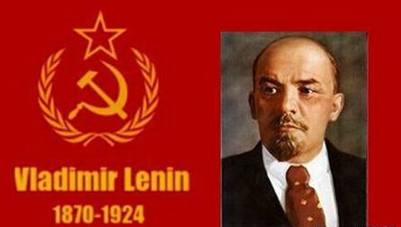
三、社会主义从一国到多国
（一）社会主义在苏联一国的实践
1.苏维埃俄国对社会主义道路探索的三个时期
1917年11月—1918年上半年，进一步巩固苏维埃政权时期
1918年夏—1921年春，外国武装干涉和国内战争时期，即战时共产主义时期
1921年3月—1924年，由战时共产主义转变为新经济政策时期

Slide 36
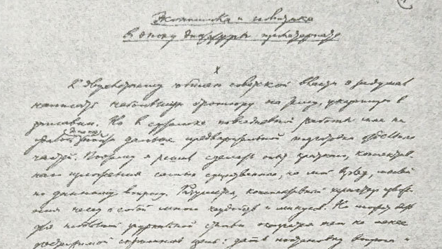
三、社会主义从一国到多国
（一）社会主义在苏联一国的实践
1917年11月—1918年上半年
巩固苏维埃政权，制定向社会主义过渡初步计划的时期
十月革命后，列宁制定了苏维埃俄国向社会主义过渡的初步计划。
《无产阶级专政时代的经济和政治》手稿，论述了过渡时期俄国社会经济结构的特点

Slide 37
三、社会主义从一国到多国
（一）社会主义在苏联一国的实践
1918年夏—1921年春
战时共产主义时期
1918年下半年起，西方列强纠合14国对苏维埃政权进行武装干涉，同时俄国爆发了国内战争。
为捍卫苏维埃政权，苏维埃实行以余粮收集制和取消商品货币关系为主要特征的战时共产主义政策。

Slide 38
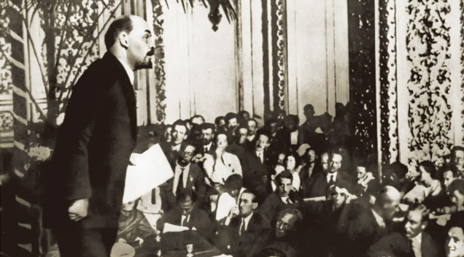
三、社会主义从一国到多国
（一）社会主义在苏联一国的实践
1921年3月—1924年
新经济政策时期
1920年底，苏维埃俄国击退外国武装干涉者，取得了国内战争的胜利，1921年初转入和平经济建设时期。
列宁在共产国际第三次代表大会上作报告
（1921年）

Slide 39
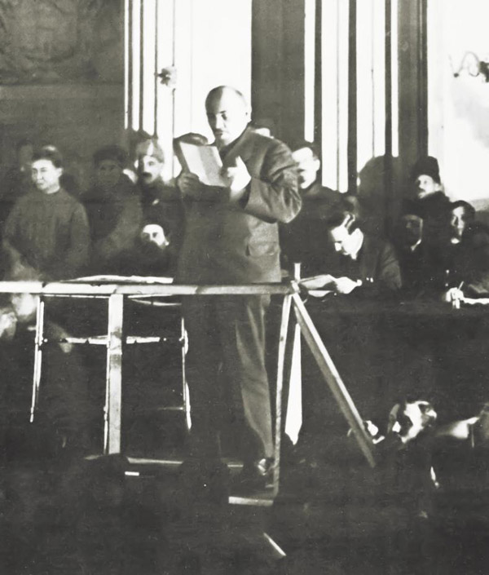
三、社会主义从一国到多国
（一）社会主义在苏联一国的实践
1921年3月—1924年
新经济政策时期
1921年3月，俄共（布）召开十大。决定从战时共产主义政策过渡到实行以发展商品经济为主要特征的新经济政策。
列宁在俄共（布）第十次代表大会上讲话

Slide 40
三、社会主义从一国到多国
（一）社会主义在苏联一国的实践
1.苏维埃俄国对社会主义道路探索的三个时期
新经济政策的主要内容
实行粮食税制，允许私人自由贸易，恢复商品货币关系
允许私人小工业企业发展
试行租让制、代购代销等国家资本主义形式发展生产

Slide 41
三、社会主义从一国到多国
（一）社会主义在苏联一国的实践
2.列宁对建设社会主义的精辟论述
把建设社会主义作为一个长期探索、不断实践的过程
把大力发展生产力、提高劳动生产率放在首要地位
在多种经济成分并存的条件下，利用商品、货币和市场发展经济
利用资本主义建设社会主义
加强马克思主义执政党建设
加强思想建设和文化建设
提出了加强国家政权建设和发扬社会主义民主的一系列措施
“根据经验来谈论社会主义”

Slide 42
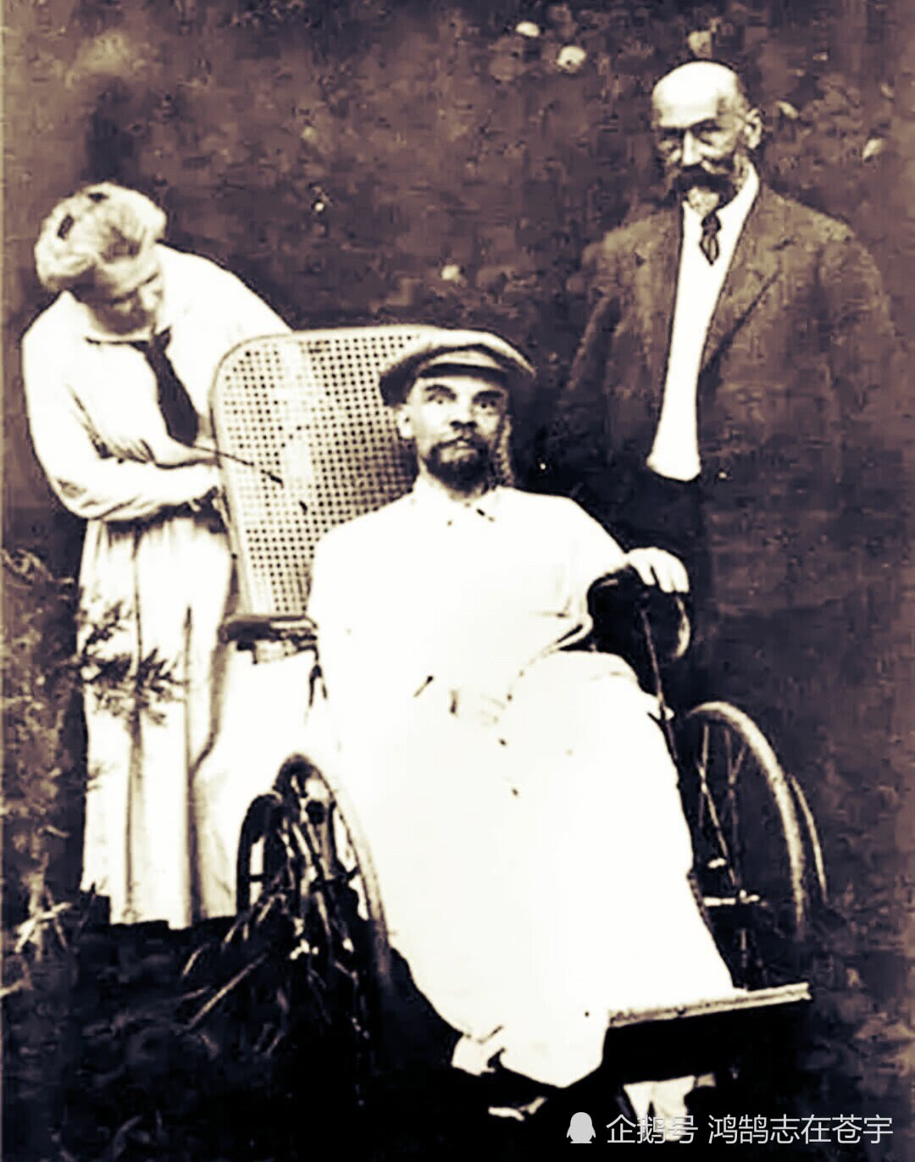

拓展：列宁的“政治遗嘱”
1922年底，列宁的健康状况恶化，不得不停止工作。虽然病魔缠身，列宁仍然没有停止对社会主义事业的思考。
《日记摘录》
《论合作社》
《论我国革命》
《我们怎样改组工农检查院》
《宁肯少些，但要好些》

Slide 43
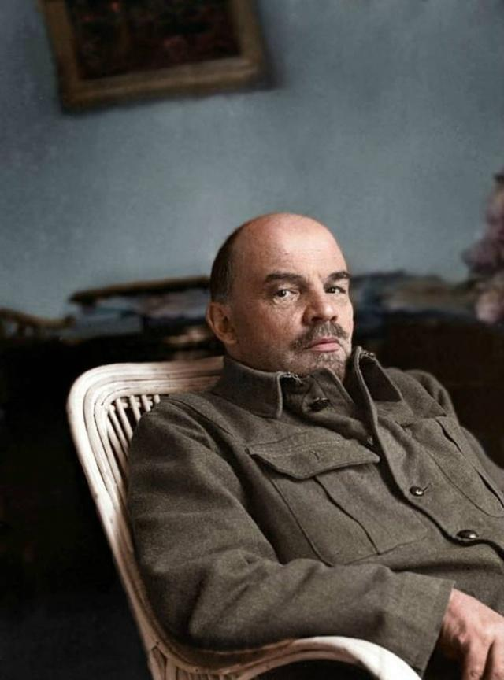

拓展：列宁的“政治遗嘱”
用合作社的形式将农民引向社会主义道路
发展大工业，实现工业化和电气化
学习和利用资本主义一切有价值的东西
进行文化革命，大力发展文化教育事业
进行党和国家机构的改革，努力提高干部的素质和能力
必须反对官僚主义，健全社会主义民主和法制
维护党的团结，特别是党中央领导核心的团结

Slide 44

三、社会主义从一国到多国
（一）社会主义在苏联一国的实践
3.斯大林领导下的苏联对社会主义的探索
第一个五年计划，1928年10月开始实施，于1932年提前9个月完成。初步改变了长期以来落后的农业国的面貌
第二个五年计划，于1936年再度提前完成
1936年12月，在苏维埃第八次非常代表大会通过的宪法中，宣布苏联已经建成了社会主义。

Slide 45
三、社会主义从一国到多国
（一）社会主义在苏联一国的实践
3.斯大林领导下的苏联对社会主义的探索
苏联模式的积极作用
促进了社会主义制度的巩固和发展
推动了生产力的高速发展
确保了重工业特别是国防工业的发展
为处在帝国主义包围中的苏联社会主义建设奠定了物质基础
人民生活水平有了提高
为苏联反法西斯战争的胜利提供了强有力的物质和人员保障

Slide 46
三、社会主义从一国到多国
（一）社会主义在苏联一国的实践
3.斯大林领导下的苏联对社会主义的探索
苏联模式的弊端
集中过多、管得过死、否定市场的作用
严重束缚企业和劳动者的积极性
社会主义发展的历史证明，苏联模式是特定历史条件下的产物，不是社会主义的唯一模式。

Slide 47
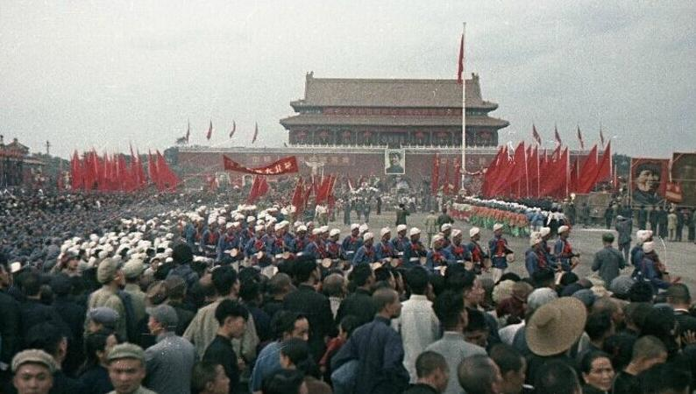
三、社会主义从一国到多国
（二）社会主义发展到多个国家
1.俄国十月革命的胜利，促进了世界社会主义运动的发展
从1944—1949年，欧亚共有11个国家先后建立起人民民主国家，走上了社会主义道路。中国革命的胜利，是继十月革命之后20世纪最重大的事件。

Slide 48
三、社会主义从一国到多国
（二）社会主义发展到多个国家
2.社会主义国家蓬勃发展的意义
1
2
3
4
社会主义开始作为一种新的社会制度发挥出历史作用
改变了世界的政治格局，遏制了资本主义和霸权主义的扩张
推动着世界和平与发展的时代潮流
社会主义在当代引导着世界人民的前进方向

Slide 49
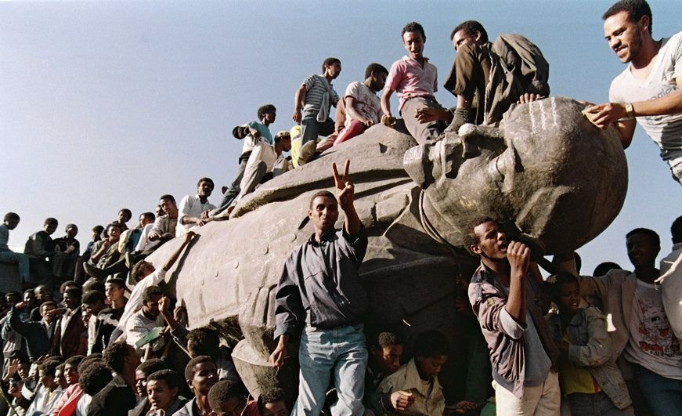

三、社会主义从一国到多国
（二）社会主义发展到多个国家
3.社会主义在20世纪发展中经历的曲折
社会主义在20世纪取得了举世瞩目的辉煌成就，但是在发展中也出现过曲折，特别是80年代末90年代初苏联解体、东欧剧变的严重挫折。
被拆毁的苏联领袖像
苏联国旗最后一次从克里姆林宫顶降下

Slide 50
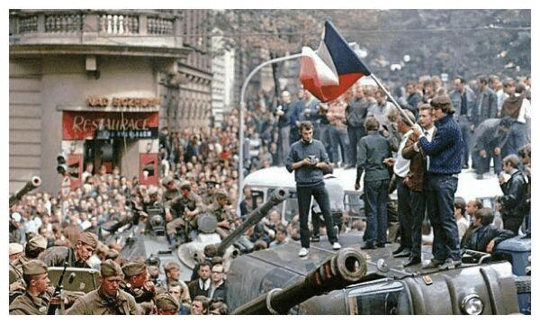


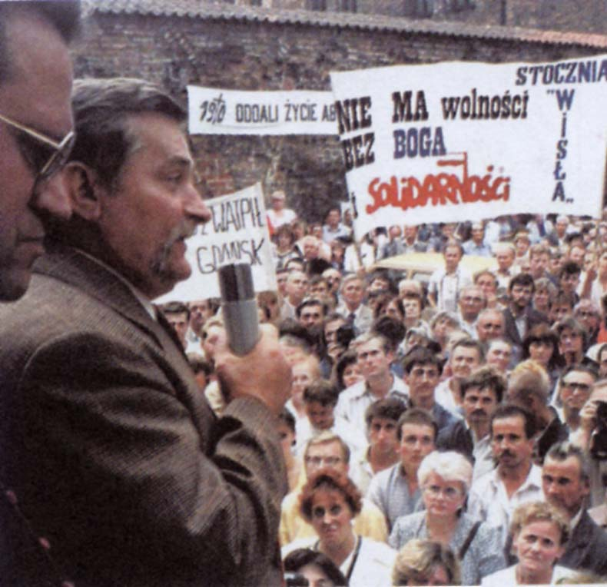

苏联解体、东欧剧变
第一张倒下的“多米诺骨牌”——波兰
柏林墙倒塌
苏联解体 东欧剧变

Slide 51
苏联解体、东欧剧变
1990年3月，立陶宛首先脱离苏联，宣告独立。接着，格鲁吉亚也宣告独立
1991年8月以后，爱沙尼亚、拉脱维亚、乌克兰、白俄罗斯、摩尔多瓦、阿塞拜疆、乌兹别克斯坦、塔吉克斯坦、亚美尼亚、土库曼斯坦和哈萨克斯坦相继宣告独立
为什么？
12月下旬，苏维埃社会主义共和国联盟停止存在。
俄罗斯联邦接管克里姆林宫。

Slide 52
三、社会主义从一国到多国
（二）社会主义发展到多个国家
3.社会主义在20世纪发展中经历的曲折
苏联解体、东欧剧变的最根本原因是政治方向出了问题：
放弃了社会主义道路，放弃了无产阶级专政，放弃了共产党的领导地位，放弃了马克思列宁主义，把社会主义建设和党的建设中的失误归咎于领袖个人，把纠正领袖的错误发展成全盘否定党的奋斗历史，直到丑化和歪曲历史，从根本上动摇了原来的理想信念，结果使得已经相当严重的经济、政治、社会、民族矛盾进一步激化，最终酿成了制度剧变、国家解体的历史悲剧。

Slide 53
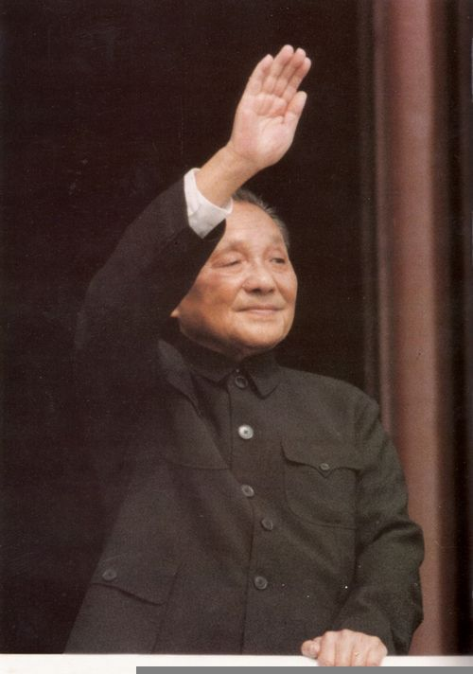
三、社会主义从一国到多国
（二）社会主义发展到多个国家
“不坚持社会主义，不改革开放，不发展经济，不改善人民生活，只能是死路一条。”
在世界社会主义遇到严重挫折的严峻考验面前，中国共产党成功把中国特色社会主义推向21世纪，向世界展示了社会主义的优越性，中国道路对世界影响越来越大，中国特色社会主义为世界社会主义增添了光辉。

Slide 54
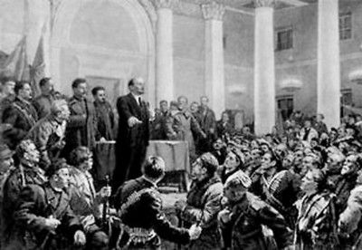
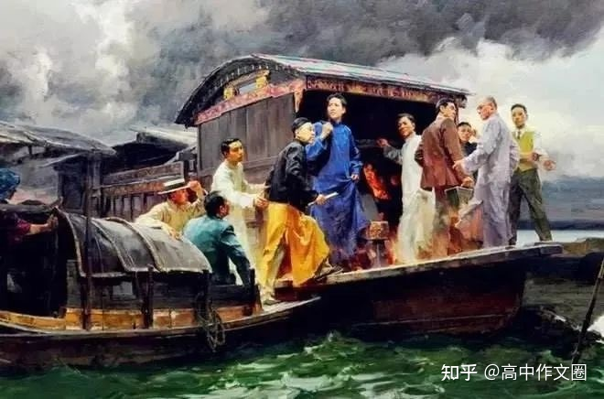
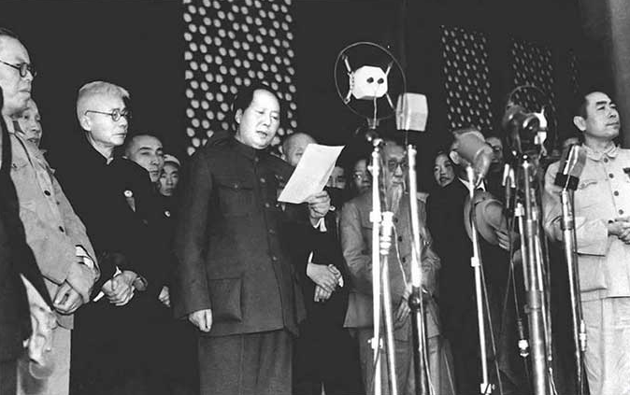
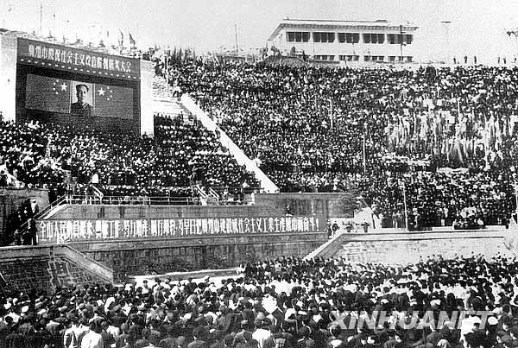
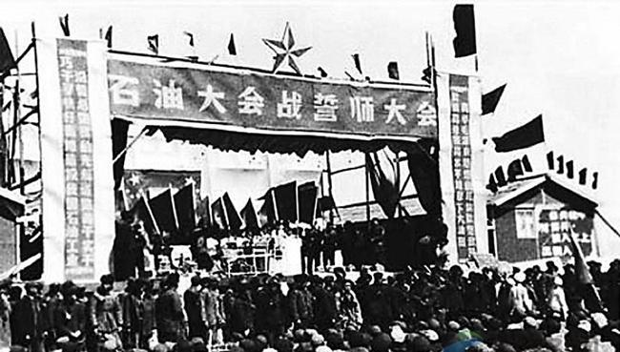
四、社会主义在中国焕发出强大生机活力
十月革命给中国送来了马克思主义
中国共产党成立是开天辟地的大事变
经过28年艰苦卓绝的革命斗争，中华人民共和国成立
新中国30年的探索为新时期开创中国特色社会主义奠定了基础
经过社会主义改造，建立起社会主义基本制度

Slide 55
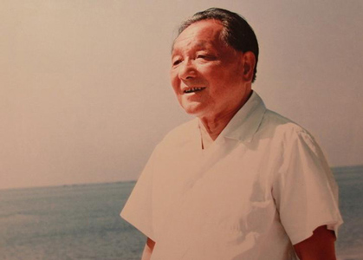
四、社会主义在中国焕发出强大生机活力
1978年12月，党的十一届三中全会重新确立了解放思想、实事求是的思想路线，彻底否定了“以阶级斗争为纲”的错误理论和实践，以巨大的政治勇气和理论勇气作出了进行改革开放的重大决策，开创了社会主义建设新时期。
“什么是社会主义、怎样建设社会主义”

Slide 56
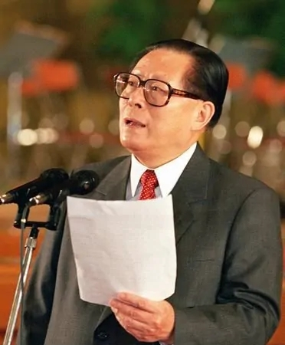
四、社会主义在中国焕发出强大生机活力
在邓小平南方谈话和党的十四大精神指引下，我国开始建立社会主义市场经济体制。以江泽民同志为核心的党中央团结带领全党全国人民，战胜了来自国内和国际的、经济社会和自然的多方面挑战，承前启后、继往开来，成功把中国特色社会主义推向21世纪 。

Slide 57
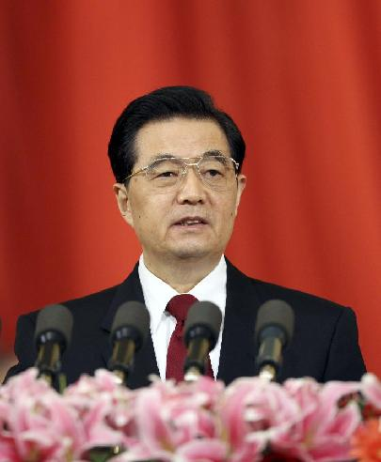
四、社会主义在中国焕发出强大生机活力
党的十六大以后，以胡锦涛同志为总书记的党中央，带领全国人民紧紧抓住重要战略机遇期，全面推进中国特色社会主义经济、政治、文化、社会和生态文明建设，加强党的执政能力建设和先进性建设，构建社会主义和谐社会，在新的历史起点上开始了全面建设小康社会的新征程。

Slide 58
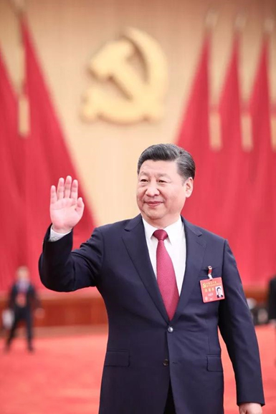
四、社会主义在中国焕发出强大生机活力
党的十八大以来，以习近平同志为核心的党中央以强烈的历史担当、高超的政治智慧和顽强的意志品格，团结带领全国人民统筹推进“五位一体”总体布局，协调推进“四个全面”战略布局，推动当代中国取得了历史性成就，发生了历史性变革。

Slide 59

中国特色社会主义进入新时代
意味着近代以来久经磨难的中华民族迎来了从站起来、富起来到强起来的伟大飞跃，迎来了实现中华民族伟大复兴的光明前景；意味着科学社会主义在21世纪的中国焕发出强大生机活力，在世界上高高举起了中国特色社会主义伟大旗帜；意味着中国特色社会主义道路、理论、制度、文化不断发展，拓展了发展中国家走向现代化的途径，给世界上那些既希望加快发展又希望保持自身独立性的国家和民族提供了全新选择，为解决人类问题贡献了中国智慧和中国方案。

Slide 60

四、社会主义在中国焕发出强大生机活力
由于中国特色社会主义不断成功，冷战结束后世界社会主义万马齐喑的局面得到很大程度的扭转，社会主义在同资本主义竞争中的被动局面得到很大程度的扭转，社会主义优越性得到很大程度的彰显。
——习近平：《学习马克思主义基本理论是共产党人的必修课》

Slide 61

四、社会主义在中国焕发出强大生机活力
中国特色社会主义是科学社会主义在当代中国的成功实践，社会主义在世界上人口最多的国家成功创造了中国式现代化新道路，创造了人类文明新形态，鲜明地展现了社会主义的优越性，标志着世界社会主义正在开拓新的历史征程。

Slide 62
第二节
科学社会主义
基本原则

Slide 63
一 /
科学社会主义基本原则及其主要内容
二 /
正确把握科学社会主义基本原则
目 录
科学社会主义基本原则与中国特色社会主义
三 /
Contents

Slide 64
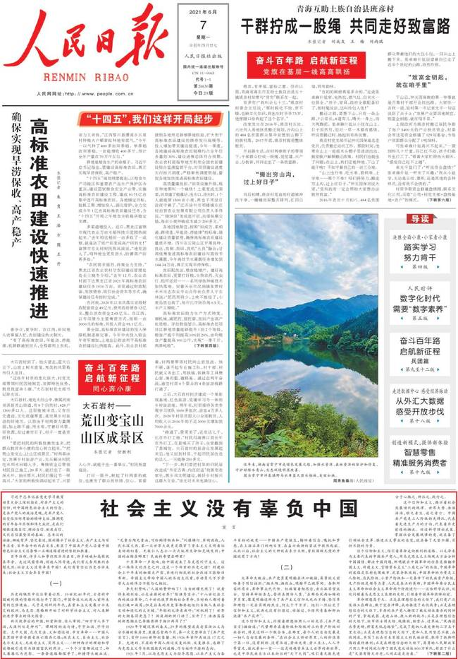
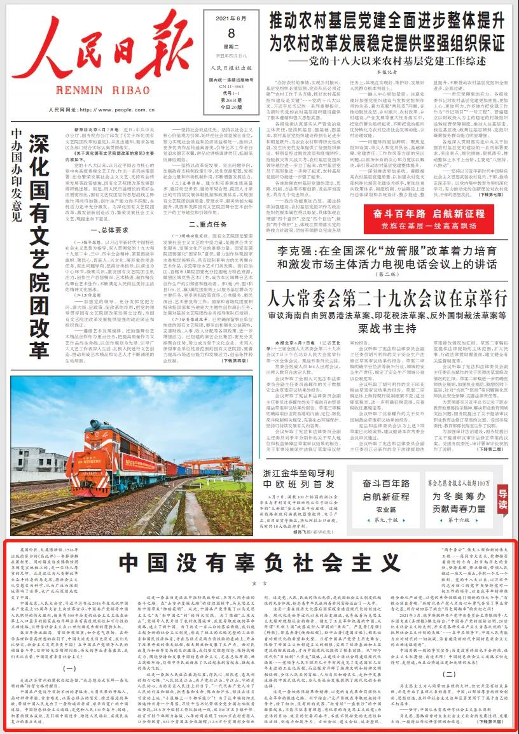
2021年6月，《人民日报》连发两篇重磅宣言

Slide 65
结合上节课所学知识，思考如何理解这两个
“没有辜负”？
社会主义指引中国找到实现中华民族伟大复兴的正确道路
中国的伟大实践极大地捍卫和发展了社会主义
那么，社会主义有什么好，值得中国全力奔赴？本节课就来探讨一下科学社会主义好在哪。

Slide 66

一、科学社会主义基本原则及其主要内容
科学社会主义基本原则是社会主义事业发展规律的集中体现，是马克思主义政党领导人民进行社会主义革命、建设、改革的基本遵循。

Slide 67
一、科学社会主义基本原则及其主要内容
第一，资本主义必然灭亡，社会主义必然胜利
“两个必然”的根本依据是人类社会发展规律
“两个必然”的实现需要相应的历史条件（“两个决不会”）
“资本主义必然灭亡，社会主义必然胜利”是科学社会主义的核心命题，是共产主义理想信念的核心要义。
Notes:
马克思指出：“无论哪一个社会形态，在它所能容纳的全部生产力发挥出来以前，是决不会灭亡的；而新的更高的生产关系，在它的物质存在条件在旧社会的胎胞里成熟以前，是决不会出现的。“这就是人们通常所说的“两个决不会”，它深刻揭示了社会形态更替的条件性。

Slide 68
一、科学社会主义基本原则及其主要内容
第二，无产阶级是最先进最革命的阶级，肩负着推翻资本主义旧世界、建立社会主义和共产主义新世界的历史使命
是先进生产力的代表，具有高度的组织纪律性
掘墓人
是革命最坚决、最彻底的阶级
会随着社会发展而不断实现自身的发展和提高
肩负着推翻旧世界、建设新世界的历史使命

Slide 69
一、科学社会主义基本原则及其主要内容
第三，无产阶级革命是无产阶级进行斗争的最高形式，以建立无产阶级专政的国家为目的
无产阶级为了获得解放就必须开展反抗资产阶级的斗争
——经济斗争、政治斗争（最关键的意义）、思想斗争
必须打碎资产阶级国家机器，建立无产阶级专政的国家政权
无产阶级革命是反抗资产阶级斗争的最高形式
——以政治革命为核心

Slide 70
一、科学社会主义基本原则及其主要内容
第四，社会主义社会要在生产资料公有制基础上组织生产，以满足全体社会成员的需要为生产的根本目的
社会主义社会必须坚持生产资料公有制。
社会主义社会的生产目的是满足全体人民的需要。
资本主义社会——生产资料私有制（罪恶的总根源）
资本主义社会——生产的目的是资本的增殖

Slide 71

一、科学社会主义基本原则及其主要内容
第五，社会主义社会要对社会生产进行有计划的指导和调节，实行按劳分配原则
社会主义社会要有计划地指导和调节社会生产。
社会主义社会要实行按劳分配的制度。
资本主义生产——无政府状态
资本主义社会——“按资分配”
按
劳
分
配

Slide 72



一、科学社会主义基本原则及其主要内容
第六，社会主义社会要合乎自然规律地改造和利用自然，努力实现人与自然的和谐共生
人类来源于自然，应该敬畏自然，但从资本主义条件下的工业化开始，生态危机也伴随而生。马克思、恩格斯指出资本主义制度是造成生态问题的根本原因。
棕地之毒：美国拉夫运河事件
雾都伦敦

Slide 73



一、科学社会主义基本原则及其主要内容
社会主义社会要实现人与自然的和谐共生。在社会主义建设事业中，特别是在经济建设过程中，要正确处理人与自然的关系。

Slide 74

一、科学社会主义基本原则及其主要内容
绿水青山既是自然财富、生态财富，又是社会财富、经济财富。保护生态环境就是保护自然价值和增值自然资本，就是保护经济社会发展潜力和后劲，使绿水青山持续发挥生态效益和经济社会效益。
——习近平：《推动我国生态文明建设迈上新台阶》

Slide 75


一、科学社会主义基本原则及其主要内容
第七，社会主义社会必须坚持科学的理论指导，大力发展社会主义先进文化
“我们党有个很大的优点，就是有一个新的科学的世界观作为理论的基础。”
马克思主义
是立党立国的根本指导思想
是社会主义国家凝聚和激励人民的重要力量，是社会主义国家综合国力的重要标志
社会主义先进文化

Slide 76
一、科学社会主义基本原则及其主要内容
第八，无产阶级政党是无产阶级的先锋队，社会主义事业必须始终坚持无产阶级政党的领导
以史为鉴、开创未来，必须坚持中国共产党坚强领导。办好中国的事情，关键在党。中华民族近代以来180多年的历史、中国共产党成立以来100年的历史、中华人民共和国成立以来70多年的历史都充分证明，没有中国共产党，就没有新中国，就没有中华民族伟大复兴。历史和人民选择了中国共产党。中国共产党领导是中国特色社会主义最本质的特征，是中国特色社会主义制度的最大优势，是党和国家的根本所在、命脉所在，是全国各族人民的利益所系、命运所系。
——2021年7月1日，习近平总书记在庆祝中国共产党成立100周年大会上的讲话

Slide 77

百秒看百年大党

Slide 78



一、科学社会主义基本原则及其主要内容
第九，社会主义社会要大力解放和发展生产力，逐步消灭剥削和消除两极分化，实现共同富裕和社会全面进步，并最终向共产主义社会过渡
社会主义社会要大力解放和发展生产力
社会主义社会要逐步实现全体人民共同富裕
社会主义社会最终要向共产主义社会过渡

Slide 79

一、科学社会主义基本原则及其主要内容
共同富裕是同时富裕吗？
共同富裕是全体人民的富裕，是人民群众物质生活和精神生活都富裕，不是少数人的富裕，也不是整齐划一的平均主义，要分阶段促进共同富裕。
共同富裕是“杀富济贫”吗？
共同富裕要靠共同奋斗，这是根本途径。要鼓励勤劳致富、创新致富，鼓励辛勤劳动、合法经营、敢于创业的致富带头人，允许一部分人先富起来，先富带后富、帮后富，不搞“杀富济贫”

Slide 80



从美好愿景到逐渐清晰的共同富裕“施工图”
2012年11月15日，在十八届中共中央政治局常委同中外记者见面时，习近平总书记强调，“坚定不移走共同富裕的道路”；
2017年10月，党的十九大，对推进共同富裕提出了具体的要求；
2020年10月，党的十九届五中全会提出，到2035年，“全体人民共同富裕取得更为明显的实质性进展”；
2021年，把“全体人民共同富裕迈出坚实步伐”列入“十四五”时期经济社会发展主要目标；

Slide 81


从美好愿景到逐渐清晰的共同富裕“施工图”
2021年6月，《中共中央 国务院关于支持浙江高质量发展建设共同富裕示范区的意见》正式发布，选取浙江省先行先试；
2021年7月1日，在庆祝中国共产党成立100周年大会上，习近平总书记强调，新的征程上，“推动人的全面发展、全体人民共同富裕取得更为明显的实质性进展！”…………

Slide 82
一、科学社会主义基本原则及其主要内容
第十，共产主义是人类最美好的社会，实现共产主义是共产党人的最高理想
物质财富极大丰富，消费资料按需分配
社会关系高度和谐，人们精神境界极大提高
每个人得到自由而全面的发展，人类实现从必然王国向自由王国的飞跃。
共产主义社会是什么样的？像乌托邦岛吗？
共产主义实现了，人类历史就终结了吗？
不，相反，它是人类真正自觉创造历史的开端！

Slide 83






一、科学社会主义基本原则及其主要内容
第十，共产主义是人类最美好的社会，实现共产主义是共产党人的最高理想
对马克思主义的信仰，对社会主义和共产主义的信念，是共产党人的政治灵魂，是共产党人经受住任何考验的精神支柱。

Slide 84

二、正确把握科学社会主义基本原则
（一）必须始终坚持科学社会主义基本原则
“不管最近25年来的情况发生了多大的变化，这个《宣言》中所阐述的一般原理整个说来直到现在还是完全正确的……这些原理的实际运用，正如《宣言》中所说的，随时随地都要以当时的历史条件为转移。”
国家图书馆现藏最早德文版《共产党宣言》

Slide 85


二、正确把握科学社会主义基本原则
（一）必须始终坚持科学社会主义基本原则
19世纪末20世纪初，伯恩施坦否定科学社会主义基本原则，走上了修正主义道路。
伯恩施坦，E.
“临时应付，迁就眼前的事变，迁就微小的政治变动，忘记无产阶级的根本利益，忘记整个资本主义制度、整个资本主义演进的基本特点，为了实际的或假想的一时的利益而牺牲无产阶级的根本利益，这就是修正主义的政策。”
Notes:
列宁深刻揭示了这种修正主义的实质，还强调指出，马克思主义必须随着时代的发展而发展，但发展必须以坚持基本原则为前提，否则就会投入资产阶级的怀抱。

Slide 86

二、正确把握科学社会主义基本原则
（二）要善于把科学社会主义基本原则与本国实际相结合
要善于把科学社会主义基本原则与本国实际相结合，创造性地回答和解决社会主义革命、建设、改革中的重大问题。
为什么中国共产党能带领中国进行改革开放？

Slide 87


二、正确把握科学社会主义基本原则
（三）进一步丰富和发展科学社会主义基本原则
科学社会主义基本原则是随着社会主义实践而不断丰富和发展的学说。
列宁在20世纪初突出强调了在新的实践中推进科学社会主义的重要性。为推进社会主义事业并丰富和发展科学社会主义开辟了广阔空间
马克思、恩格斯在19世纪中期创立并发展科学社会主义

Slide 88

三、科学社会主义基本原则与中国特色社会主义
中国特色社会主义是根植于中国大地、反映中国人民意愿、适应中国和时代发展进步要求的科学社会主义。集中体现了科学社会基本原则和当代中国实际、中华优秀传统文化的有机统一。

Slide 89

三、科学社会主义基本原则与中国特色社会主义
（一）中国特色社会主义始终坚持科学社会主义基本原则
中国人民在中国共产党领导下，历史性地选择了马克思主义、选择了社会主义，创造性地走出了一条符合中国特点的社会主义道路。

Slide 90

三、科学社会主义基本原则与中国特色社会主义
（二）中国特色社会主义实现了科学社会主义基本原则与当代中国实际、中华优秀传统文化的有机结合
中国立足自身国情和实践，从中华文明中汲取智慧，博采东西方各家之长，坚守但不僵化，借鉴但不照搬，在不断探索中形成了自己的发展道路。

Slide 91
三、科学社会主义基本原则与中国特色社会主义
当代中国的伟大社会变革，不是简单延续我国历史文化的母版，不是简单套用马克思主义经典作家设想的模板，不是其他国家社会主义实践的再版，也不是国外现代化发展的翻版。社会主义并没有定于一尊、一成不变的套路，只有把科学社会主义基本原则同本国具体实际、历史文化传统、时代要求紧密结合起来，在实践中不断探索总结，才能把蓝图变为美好现实。
——2018年5月4日，习近平在纪念马克思诞辰200周年大会上的讲话

Slide 92

三、科学社会主义基本原则与中国特色社会主义
（三）中国特色社会主义具有鲜明的民族特色和时代特色

Slide 93

三、科学社会主义基本原则与中国特色社会主义
（三）中国特色社会主义具有鲜明的民族特色和时代特色

Slide 94

三、科学社会主义基本原则与中国特色社会主义
习近平新时代中国特色社会主义思想，标志着我们党在自觉把科学社会主义基本原则与中国实际和时代特征相结合上达到了新的境界。

Slide 95
三、科学社会主义基本原则与中国特色社会主义
以全面建设社会主义现代化国家和实现中华民族伟大复兴的事业为中心
着眼于中国特色社会主义建设新经验对科学社会主义的新贡献
01
03
着眼于科学社会主义基本原则的新运用
02
04
在坚持和发展中国特色社会主义事业中实现实践创新与理论创新的良性互动
在新时代新征程将中国特色社会主义继续推向前进

Slide 96
三、科学社会主义基本原则与中国特色社会主义
新的征程上，我们必须坚持马克思列宁主义、毛泽东思想、邓小平理论、“三个代表”重要思想、科学发展观，全面贯彻新时代中国特色社会主义思想，坚持把马克思主义基本原理同中国具体实际相结合、同中华优秀传统文化相结合，用马克思主义观察时代、把握时代、引领时代，继续发展当代中国马克思主义、21世纪马克思主义！
——2021年7月1日，习近平总书记在庆祝中国共产党成立100周年大会上的讲话

Slide 97
第三节
在实践中探索现实社会主义的
发展规律

Slide 98
一 /
经济文化相对落后国家建设社会主义的长期性
二 /
社会主义发展道路的多样性
目 录
三 /
社会主义在实践中开拓前进
Contents

Slide 99




你知道现在除中国外，还有哪些社会主义国家吗？
朝鲜
老挝
越南
古巴

Slide 100
这些社会主义国家有什么共同特征？
经济文化发展相对落后
2020年美国人均GDP为65253美元，朝鲜人均GDP还未到1000美元
你觉得社会主义国家要想达到发达国家水平，还需要多久？

Slide 101
一、经济文化相对落后国家建设社会主义的长期性
生产力发展状况的制约
处于强大的资本主义世界的包围之中
1
3
对社会主义建设规律还没有完全认识和掌握
经济基础和上层建筑薄弱
2
4

Slide 102

一、经济文化相对落后国家建设社会主义的长期性
（一）生产力发展状况的制约
社会主义制度下必须把大力发展生产力作为根本任务，完成这个任务，赶上和超过发达资本主义国家，需要很长时间的努力。

Slide 103



一、经济文化相对落后国家建设社会主义的长期性
（二）经济基础和上层建筑发展状况的制约
巩固和完善社会主义经济基础，发展社会主义民主政治，建设社会主义先进文化，最终实现共产主义都需要经过长期艰苦的努力。

Slide 104
一、经济文化相对落后国家建设社会主义的长期性
（三）国际环境的严峻挑战
伴随社会主义国家的不断发展，资本主义国家对社会主义国家的进攻方式从武力方式变为“和平演变”——促使社会主义国家改变社会制度。
通过强硬的军事、政治压力和有限制的经济、科技的合作
通过强大的文化机器和文化产品进行文化渗透

Slide 105

一、经济文化相对落后国家建设社会主义的长期性
（三）国际环境的严峻挑战
实践已反复证明，社会主义国家只有尽快发展经济，提高综合国力，才能摆脱落后挨打的局面。从总体实力看，发达资本主义国家仍然比发展中的社会主义国家要强大。社会主义建设与发展将是长期、艰巨的任务。

Slide 106

一、经济文化相对落后国家建设社会主义的长期性
（四）对社会主义建设规律还需要继续探索
对社会主义发展道路的探索
对社会主义建设规律的认识
需要一个长期的过程

Slide 107

一、经济文化相对落后国家建设社会主义的长期性
人类历史上其他社会制度的更替，都经历了曲折漫长的过程。无产阶级取得政权只是万里长征走完了第一步，任重而道远。它面临着崇高宏伟而又艰巨复杂的历史任务，建设社会主义必然要经历一个漫长的发展过程。

Slide 108

二、社会主义发展道路的多样性
（一）社会主义发展道路多样性的原因
一切民族都将走向社会主义，这是不可避免的，但是一切民族的走法却不会完全一样，在民主的这种或那种形式上，在无产阶级专政的这种或那种形态上，在社会生活各方面的社会主义改造的速度上，每个民族都会有自己的特点。
——《列宁选集》第二卷，人民出版社2012年版，第777页

Slide 109

二、社会主义发展道路的多样性
（一）社会主义发展道路多样性的原因
第一，各个国家的生产力发展状况和社会发展阶段决定了社会主义发展道路具有不同的特点
第二，历史文化传统的差异性是造成不同国家社会主义发展道路多样性的重要条件
第三，时代和实践的不断发展，是造成社会主义发展道路多样性的现实原因

Slide 110
二、社会主义发展道路的多样性
（二）探索适合本国国情的发展道路
必须坚持对待马克思主义的科学态度
必须从当时当地的历史条件出发，坚持“走自己的路”
必须充分吸收人类一切文明成果

Slide 111

三、社会主义在实践中开拓前进
（一）在实践中开拓前进是社会主义事业发展的必然要求
习近平总书记指出：“社会主义从来都是在开拓中前进的。”这是对社会主义历史进程的全面总结，也是对社会主义事业发展的深刻启示。
中国心愿

Slide 112
三、社会主义在实践中开拓前进
（一）在实践中开拓前进是社会主义事业发展的必然要求
社会主义是亿万人民群众的伟大实践
实践探索中出现某种曲折并不改变社会主义的前进趋势
1
3
社会主义实践是一个不断探索的过程
推进社会主义实践发展必须有开拓奋进的精神状态
2
4

Slide 113

三、社会主义在实践中开拓前进
（一）在实践中开拓前进是社会主义事业发展的必然要求
1.社会主义是亿万人民群众的伟大实践
社会主义是一种思想理论，也是一种理想目标，但更重要的是，它是一种社会实践，是人民群众投身其中的历史运动。

Slide 114

三、社会主义在实践中开拓前进
（一）在实践中开拓前进是社会主义事业发展的必然要求
2.社会主义实践是一个不断探索的过程
社会主义是崭新的事业，没有现成的路可走，必须在实践中不断探索前进。
（是姓“资”还是姓“社”）“判断的标准，应该主要看是否有利于发展社会主义社会的生产力，是否有利于增强社会主义国家的综合国力，是否有利于提高人民的生活水平”。

Slide 115


三、社会主义在实践中开拓前进
（一）在实践中开拓前进是社会主义事业发展的必然要求
3.实践探索中出现某种曲折并不改变社会主义的前进趋势
人类社会是从低级向高级发展的，但这种发展不是直线式的，有时会出现某种程度的曲折甚至倒退，这也是符合历史规律的现象。
苏联69年

Slide 116


三、社会主义在实践中开拓前进
（一）在实践中开拓前进是社会主义事业发展的必然要求
4.推进社会主义实践发展必须有开拓奋进的精神状态
要想不断推进社会主义的实践发展，就必须有马克思主义改变世界的实践品格，必须有共产党人的高度组织性和先锋模范作用，必须有人民群众的历史主动性和首创精神。

Slide 117

三、社会主义在实践中开拓前进
（二）社会主义在实践中开拓前进必须遵循客观规律
遵循人类社会发展规律
在实践中开拓前进
遵循社会主义建设规律
遵循共产党执政规律

Slide 118

三、社会主义在实践中开拓前进
（二）社会主义在实践中开拓前进必须遵循客观规律
1.遵循人类社会发展规律
社会主义是人类历史发展到一定阶段的产物，是推动人类历史向更高发展阶段迈进的重要力量。要把社会主义事业放到全部人类历史进程中来考察，放到人类历史进步发展的大趋势中来把握。
在实践中开拓前进

Slide 119

三、社会主义在实践中开拓前进
（二）社会主义在实践中开拓前进必须遵循客观规律
2.遵循社会主义建设规律
中国共产党在领导全国人民实行改革开放和进行社会主义现代化建设的伟大实践中，不断深化对社会主义建设规律的认识，制定出被实践证明了的正确的基本路线、发展战略和一系列方针政策，使中国特色社会主义取得巨大成就。

Slide 120

三、社会主义在实践中开拓前进
（二）社会主义在实践中开拓前进必须遵循客观规律
3.遵循共产党执政规律
执政最根本的是人心向背
首要的是坚持党中央权威和集中统一领导
勇于自我革命是中国共产党区别于其他政党的显著标志
坚持科学执政、民主执政、依法执政
在实践中开拓前进
人民利益高于一切

Slide 121




“小”与“大”的辩证法中
蕴藏着中国共产党的百年历史智慧
看似是一件件微不足道的“小”事，实则蕴藏着中国共产党这个百年大党成功的“大” 智慧。
中央苏区，毛泽东在沙洲坝挖了一口吃水井，为百姓解决吃水问题
在新中国成立后的一次国务会议上，中央领导研究“东来顺”的羊肉为什么变得不好吃了

Slide 122


“小”与“大”的辩证法中
蕴藏着中国共产党的百年历史智慧
87年前
“我们应该深刻地注意群众的问题，从土地劳动的问题到柴米油盐问题。”
87年后
“用的是自来水吗？污水怎么处理？”“搬过来后都做些什么？”“你们生活上还有什么期盼、什么打算吗？”
我们党的一百年多不容易、多么艰难，但有一条，这个党建起来就是为了老百姓。人民就是江山。共产党打江山、守江山，守的是什么？就是守人民的心啊。人民拥护我们党，我们党就有生命力。
——2021年5月13日，习近平总书记在河南考察时指出

Slide 123
三、社会主义在实践中开拓前进
（三）以自信担当、开拓奋进的姿态走向社会主义光明未来
坚定信心，振奋精神，以开拓奋进的姿态走向社会主义光明未来
正确认识21世纪世界社会主义的形势
充分估计中国特色社会主义的成功实践对世界社会主义发展的意义

Slide 124

三、社会主义在实践中开拓前进
（三）以自信担当、开拓奋进的姿态走向社会主义光明未来
1.正确认识21世纪世界社会主义的形势
世界资本主义——衰退期
世界社会主义——调整变革期、上升期
社会主义正经历从逐渐走出低潮到走向振兴的重要时期

Slide 125
三、社会主义在实践中开拓前进
（三）以自信担当、开拓奋进的姿态走向社会主义光明未来
2.充分估计中国特色社会主义的成功实践对世界社会主义发展的意义
我国是世界上最大的社会主义国家，当我国建成社会主义现代化强国、成为世界上第一个不是走资本主义道路而是走社会主义道路成功建成现代化强国时，我们党领导人民在中国进行的伟大社会革命将更加充分地展示出其历史意义。
——2018年1月5日，习近平总书记在新进中央委员会的委员、候补委员和省部级主要领导干部学习贯彻习近平新时代中国特色社会主义思想和党的十九大精神研讨班上的讲话

Slide 126

中国特色社会主义是
社会主义成功的典范

Slide 127

三、社会主义在实践中开拓前进
（三）以自信担当、开拓奋进的姿态走向社会主义光明未来
3.坚定信心，振奋精神，以开拓奋进的姿态走向社会主义光明未来
社会主义五百年的历史进程已经雄辩地证明，任何力量都阻挡不了社会主义前进的步伐。
中国从“雄关漫道真如铁”的昨天，走到了“人间正道是沧桑”的今天，正在走向“长风破浪会有时”的美好明天。

Slide 128

中国人民正在中国共产党的领导下，全面贯彻习近平新时代中国特色社会主义思想。以自信担当的精神状态，以开拓奋进的奋斗姿态，把中国发展进步的命运牢牢掌握在自己手中，把符合社会发展规律的社会主义事业不断推向前进，走向社会主义的光明未来！

Slide 129
本章小结
社会主义从空想到科学
本章小结
社会主义从理想到现实
社会主义五百年的历史进程
社会主义从一国到多国
社会主义在中国焕发出强大生机活力
科学社会主义基本原则及其主要内容
社会主义的发展
及其规律
科学社会主义基本原则
正确把握科学社会主义基本原则
科学社会主义基本原则与中国特色社会主义
经济文化相对落后国家建设社会主义的长期性
在实践中探索现实社会主义的发展规律
社会主义发展道路的多样性
社会主义在实践中开拓前进

Slide 130

本章小结
本章小结
本章结合社会主义五百年的简明历史进程，深刻阐释科学社会主义基本原则，把握中国特色社会主义的正确性，并认识到社会主义发展的长期性
几个世纪前的托马斯·莫尔苦苦寻找人类的乌托邦世界，作为大学生，更需要在大学生活中找到自己的学习目标，指引前进的方向
社会主义五百年的历程生动地告诉我们，社会主义发展道路是无比正确的，是需要青年一代长久坚持并坚定走下去的正确道路

Slide 131

1
如何认识世界社会主义五百年的发展历程？
2
如何正确认识和把握科学社会主义基本原则？
思考讨论
请结合科学社会主义基本原则，谈谈为什么说中国特色社会主义是科学社会主义，而不是其他什么主义
3

Slide 132
请谈谈中国特色社会主义的成功实践对世界社会主义发展的贡献
4
5
如何正确认识和把握共产党执政规律？
思考讨论

Slide 133

文献阅读
恩格斯：《社会主义从空想到科学的发展》，《马克思恩格斯选集》第三卷，人民出版社2012年版
列宁：《论粮食税》，《列宁选集》第四卷，人民出版社2012年版
毛泽东：《论十大关系》，《毛泽东文集》第七卷，人民出版社1999年版
邓小平：《在武昌、深圳、珠海、上海等地的谈话要点》，《邓小平文选》第三卷，人民出版社1993年版

Slide 134
文献阅读
胡锦涛：《论构建社会主义和谐社会》，中央文献出版社2013年版
习近平：毫不动摇坚持和发展中国特色社会主义，《习近平谈治国理政》第一 卷，外文出版社2018年版
习近平：在庆祝改革开放40周年大会上的讲话 》，人民出版社2018年版

